Slide 1
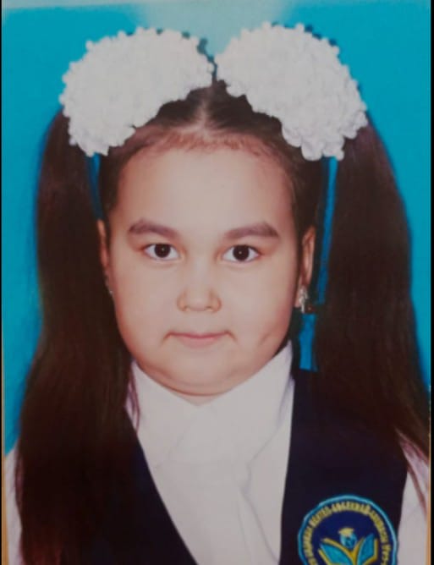
ОБЛАСТНОЙ КОНКУРС РИСУНКОВ
«МЕЙІРІМ ӘЛЕМДІ ҚҰТҚАРАДЫ»
Балгазина Дарина,
ученица 1 класса,
ІІІ место,
руководитель
Ковальчук Ольга Викторовна

